Slide 1

POWERCODE ACADEMY

Slide 2
Занятие на тему: Семантическая структура страницы HTML5
Горбачевский Валерий

Slide 3
Элемент article
Элемент article представляет целостный блок информации на странице, который может рассматриваться отдельно и использоваться независимо от других блоков. Например, это может быть пост на форуме или статья в блоге, онлайн-журнале, комментарий пользователя
Один элемент article может включать несколько элементов article. Например, мы можем заключить в элемент article всю статью в блоге, и этот элемент будет содержать другие элементы article, которые представляют комментарии к этой статье в блоге. То есть статья в блоге может рассматриваться нами как отдельная семантическая единица, и в то же время комментарии также могут рассматривать отдельно вне зависимости от другого содержимого.
3

Slide 4

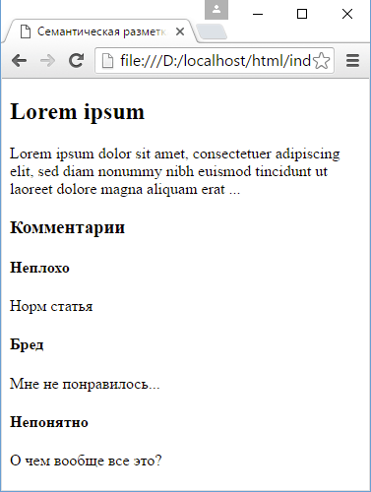
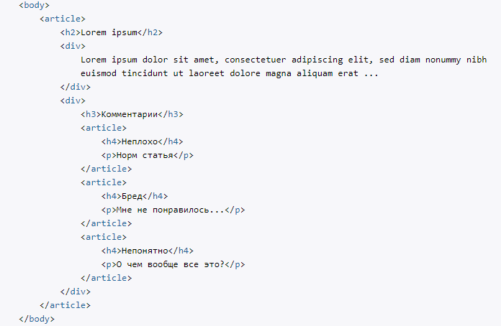
Пример article
4

Slide 5
Элемент section
Элемент section объединяет связанные между собой куски информации html-документа, выполняя их группировку. Например, section может включать набор вкладок на странице, новости, объединенные по категории и т.д.
Каждый элемент section должен быть идентифицирован с помощью заголовка h1-h6.
При этом элемент section может содержать несколько элементов article, выполняя их группировку, так и один элемент article может содержать несколько элементов section.
5

Slide 6
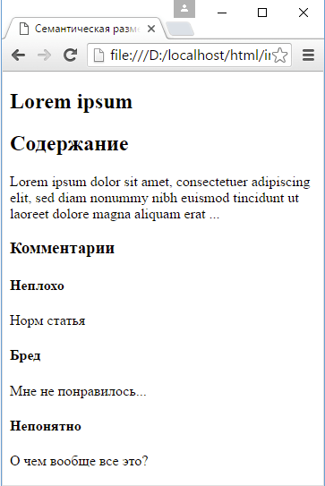
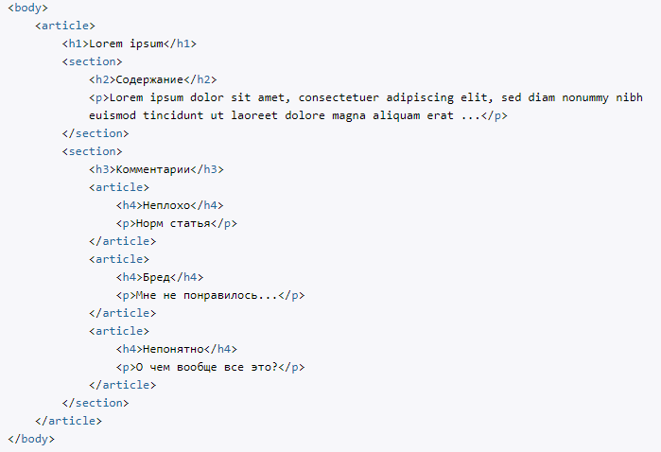
Пример section
6

Slide 7
Элемент nav
Элемент nav призван содержать элементы навигации по сайту. Как правило, это ненумерованный список с набором ссылок.
На одной веб-странице можно использовать несколько элементов nav. Например, один элемент навигации для перехода по страницам на сайте, а другой - для перехода внутри html-документа.
Не все ссылки обязательно помещать в элемент nav. Например, некоторые ссылки могут не представлять связанного блока навигации, например, ссылка на главную страницу, на лицензионное соглашение по поводу использования сервиса и подобные ссылки, которые часто помещаются внизу страницы. Как правило, их достаточно определить в элементе footer, а элемент nav для них использовать необязательно.
7

Slide 8
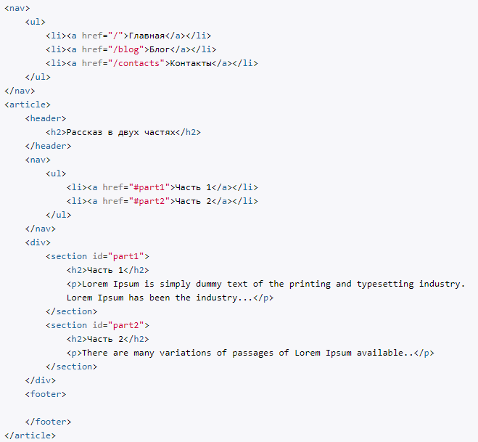
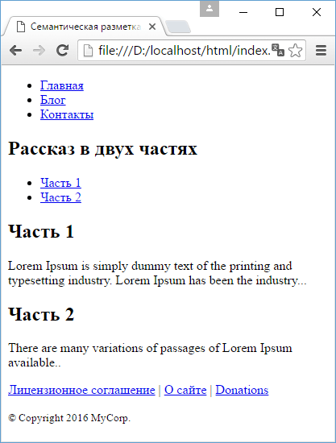
Пример nav
8

Slide 9
Элемент header
Элемент header является как бы вводным элементом, предваряющим основное содержимое. Здесь могут быть заголовки, элементы навигации или какие-либо другие вспомогательные элементы, например, логотип, форма поиска и т.п.
Элемент header нельзя помещать в такие элементы как address, footer или другой header.
9

Slide 10
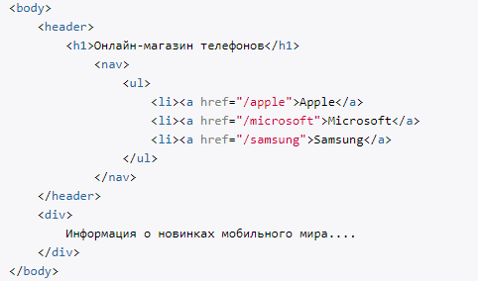
Пример header
10

Slide 11
Элемент footer
Элемент footer обычно содержит информацию о том, кто автор контента на веб-странице, копирайт, дата публикации, блок ссылок на похожие ресурсы и т.д. Как правило, подобная информация располагается в конце веб-страницы или основного содержимого, однако, footer не имеет четкой привязки к позиции и может использоваться в различных местах веб-страницы.
Элемент footer не следует помещать в такие элементы как address, header или другой footer.
11

Slide 12
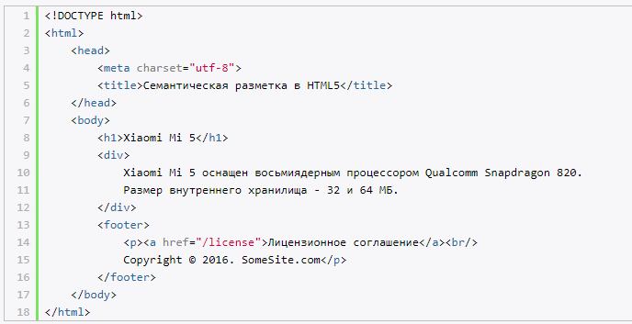
Пример footer
12

Slide 13
Элемент Address
Элемент address предназначен для отображения контактной информации, которая связана с ближайшим элементом article или body. Нередко данный элемент размещается в футере
13

Slide 14
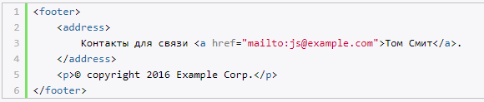
Пример Address
14

Slide 15
Элемент aside
Элемент aside представляет содержимое, которое косвенно связано с остальным контентом веб-станицы и которое может рассматриваться независимо от него. Данный элемент можно использовать, например, для сайдбаров, для рекламных блоков, блоков навигационных элементов, различных плагинов типа твиттера или фейсбука и т.д.
15

Slide 16
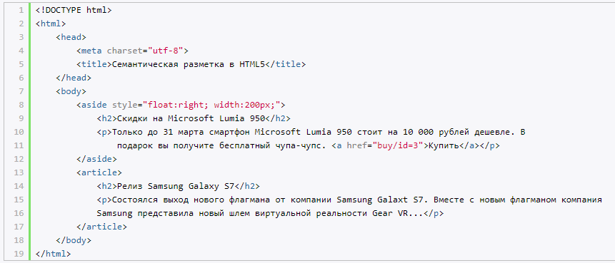
Пример Address
16

Slide 17
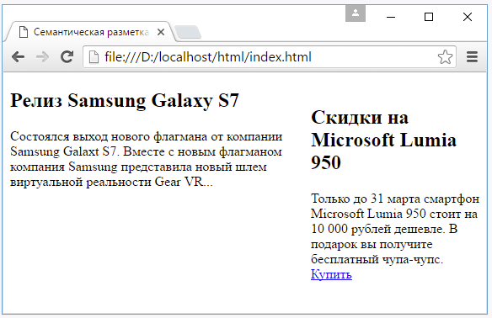
Пример Address
17

Slide 18
Элемент main
Элемент main представляет основное содержимое веб-страницы. Он представляет уникальный контент, в который не следует включать повторяющиеся на разных веб-страницах элементы сайдбаров, навигационные ссылки, информацию о копирайте, логотипы и тому подобное.
18

Slide 19
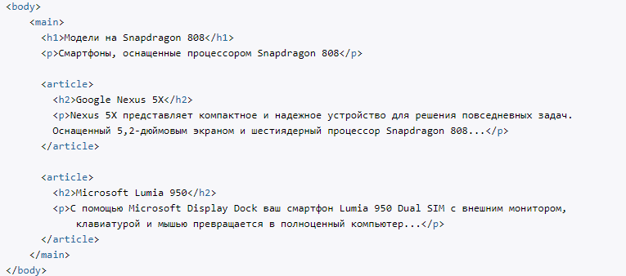
Пример main
19

Slide 20
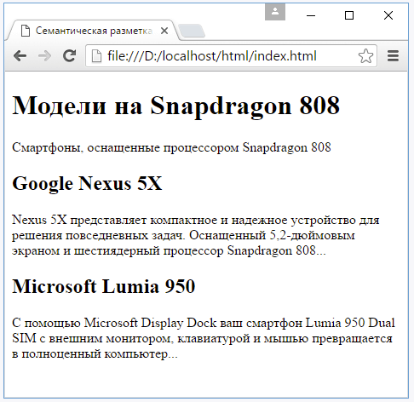
Пример main
20

Slide 21
Пример main
21

Slide 22
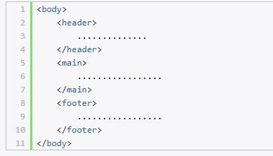
Элемент main
Не стоит думать, что абсолютно все содержимое надо обязательно помещать в элемент main. Нет мы также можем использовать вне его другие элементы, например, header и footer:
22

Slide 23

Элемент main
Однако надо помнить, что элемент main не может быть вложенным в такие элементы, как article, aside, footer, header, nav. Кроме того, на веб-странице допустимо наличие только одного элемента main.
Также стоит отметить, что на данный момент есть небольшие проблемы с поддержкой этого элемента в браузерах. В частности, IE 11 не поддерживает данный элемент (в остальных браузерах полная поддержка), поэтому в этом случае стоит использовать атрибут роли:
Указание роли позволит IE11 и более старшим версиям IE должным образом интерпретировать элемент.
23

Slide 24
Элемент details
Элемент details позволяет создавать раскрываемый блок, который по умолчанию скрыт.
Данный элемент содержит элемент summary, который представляет заголовок для блока, и этот заголовок отображается в скрытом режиме.
24

Slide 25
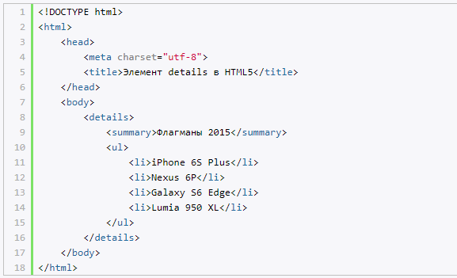
Элемент details
25

Slide 26
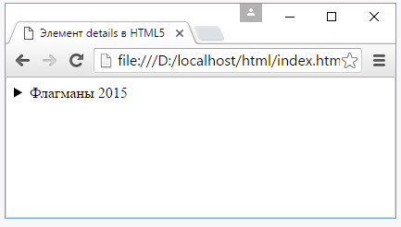
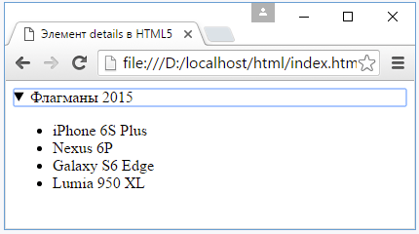
Элемент details
При использовании данного элемента следует учитывать, что на данный момент он поддерживается не всеми браузерами.
26

Slide 27
Элемент frame
Фреймы позволяют встраивать на веб-страницу еще какую-нибудь другую веб-страницу. Фреймы представлены элементом iframe. Допустим, нам надо встроить на веб-страницу стартовую страницу википедии:
27

Slide 28
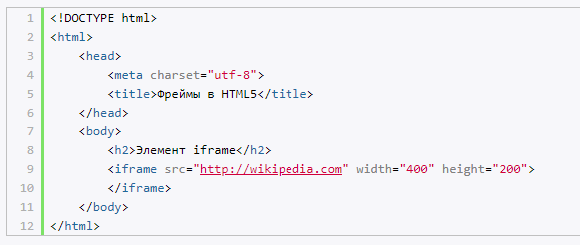
Элемент frame
28

Slide 29
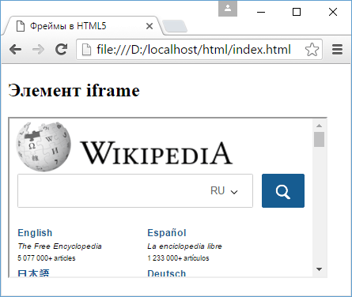
Элемент frame
29

Slide 30
Элемент frame
Элемент iframe не содержит в себе никакого содержимого. Вся его настройка производится с помощью атрибутов:
src: устанавливает полный путь к загружаемому ресурсу
width: ширина фрейма
height: высота фрейма
Надо отметить, что не все сайты могут открываться во фреймах, поскольку на стороне веб-сервера могут действовать ограничения на открытие во фреймах.
30

Slide 31
Спасибо!
Есть вопросы?
Вы можете связаться со мной
mail: valeriy.gorbachevskiy@gmail.com
Telegram/Viber: +380954382408
Skype: valerij.gorbachevskij
31

